Slide 1
OS REIS
DE
ISRAEL
5ª aula

Slide 2
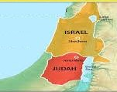
Israel
Reino do Norte
Judá
Reino do Sul

Slide 3
..
SAUL
40 ANOS
DAVI
40 ANOS
SALOMÃO
40 ANOS
120 anos – Reino Unido

Slide 4
933 a.C.
Jeroboão 22
Roboão 17
1ª dinastia
916 a.C.
Abias 3
913 a.C.
911 a.C.
Asa 41
Nadabe 2
910 a.C.

Slide 5
910 a.C.
2ª dinastia
Baasa 24
Asa 41
887 a.C.
Elá 2
986 a.C.

Slide 6
Asa 41
3ª dinastia
Zinri 7 dias
886 a.C.

Slide 7
886 a.C.
4ª dinastia
Asa 41
Onri 12
875 a.C.
Acabe 22
872 a.C.
Josafá 25
855 a.C.
Acazias 2
854 a.C.
850 a.C.
Jeorão 8
Jorão 12
843 a.C.
Acazias 1

Slide 8
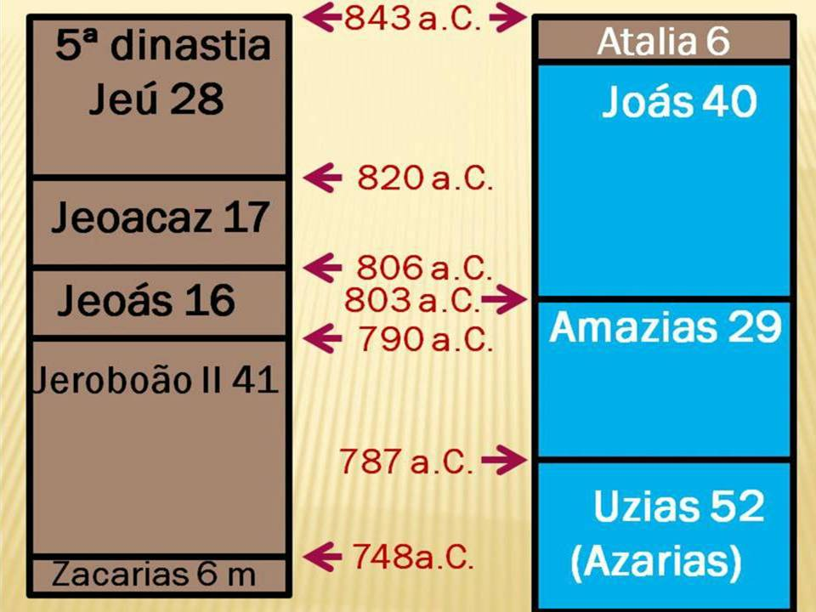

Slide 9
2 Reis 15.13
Salum, filho de Jabes, começou a reinar no trigésimo nono ano de Uzias, rei de Judá; e reinou durante um mês em Samaria.

Slide 10
2 Reis 15.17
Desde o trigésimo nono ano de Azarias, rei de Judá, Menaém, filho de Gadi, começou a reinar sobre Israel e reinou dez anos em Samaria.

Slide 11
2 Reis 15.23
No quinquagésimo ano de Azarias, rei de Judá, começou a reinar Pecaías, filho de Menaém; e reinou sobre Israel, em Samaria, dois anos.

Slide 12
2 Reis 15.27
No quinquagésimo segundo ano de Azarias, rei de Judá, começou a reinar Peca, filho de Remalias, e reinou sobre Israel, em Samaria, vinte anos.

Slide 13
2 Reis 17.1
No ano duodécimo de Acaz, rei de Judá, começou a reinar Oseias, filho de Elá; e reinou sobre Israel, em Samaria, nove anos.

Slide 14
2 Reis 15.32,33
No ano segundo de Peca, filho de Remalias, rei de Israel, começou a reinar Jotão, filho de Uzias, rei de Judá. Tinha vinte e cinco anos de idade quando começou a reinar e reinou dezesseis anos em Jerusalém. Era o nome de sua mãe Jerusa, filha de Zadoque.

Slide 15
2 Reis 16.1,2
No décimo sétimo ano de Peca, filho de Remalias, começou a reinar Acaz, filho de Jotão, rei de Judá. Tinha Acaz vinte anos de idade quando começou a reinar e reinou dezesseis anos em Jerusalém. Não fez o que era reto perante o Senhor, seu Deus, como Davi, seu pai.

Slide 16
2 Reis 18.1,2
No terceiro ano de Oseias, filho de Elá, rei de Israel, começou a reinar Ezequias, filho de Acaz, rei de Judá. Tinha vinte e cinco anos de idade quando começou a reinar e reinou vinte e nove anos em Jerusalém; sua mãe se chamava Abi e era filha de Zacarias.

Slide 17
748 a.C.
Salum 1 m - 6ª dinastia
Uzias 52
Menaém 10
7ª dinastia
Pecaías 2
736 a.C.
Jotão (16)
Peca 20
8ª dinastia
Acaz 16
730 a.C.
Oseias 9
9ª dinastia
Ezequias 29
722 a.C.

Slide 18
Reinado de Salum
2 Reis 15.13-16

Slide 19
Reinado de Menaém
2 Reis 15.16-22

Slide 20
Reinado de Pecaías
2 Reis 15.23-26

Slide 21
Reinado de Peca
2 Reis 5.27-31

Slide 22
Reinado de Oseias
2 Reis 17.1-41

Slide 23
Reinado de Uzias
2 Reis 15.1-7
2 Crônicas 26.1-23

Slide 24
Reinado de Jotão
2 Reis 15.32-38
2 Crônicas 26.21 – 27.9

Slide 25
Reinado de Acaz
2 Reis 16.1-20
2 Crônicas 27.29 – 28.27

Slide 26
Reinado de Ezequias
2 Reis 18.1 – 20.21
2 Crônicas 28.27 – 32.33

